Slide 1

Information Systems Security
(信息系统安全)
第二章 程序安全
主讲：韩伟力

Slide 2
理解缓冲区溢出的基本知识
重要寄存器
基本汇编指令
常用调用约定
程序在内存中的映射
函数调用的相关汇编指令
函数调用前后的栈内容变化

Slide 3
重要寄存器
esp 栈顶指针
esp总是指向栈的顶端
ebp 基址指针
基址指针作为栈中的一个基地址以便访问堆栈中的其它信息
eip 指令指针
指令指针指定要执行的下一个代码指令。只要控制了指令指针，就控制了进程

Slide 4
基本汇编指令
pop destination
从栈中弹出数据
push destination
将数据压入栈中
mov destination, source
在寄存器与寄存器、寄存器与内存之间移动或者复制字节、单字或者双字
lea destination, source
加载有效地址

Slide 5
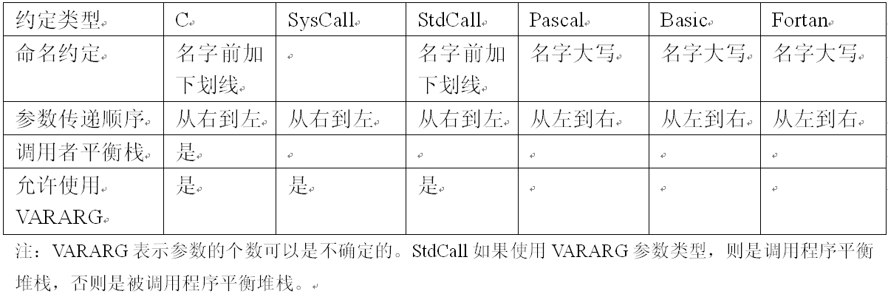
常用调用约定
Notes:
平衡堆栈 栈顶指针（esp）修正到调用前的状态

Slide 6
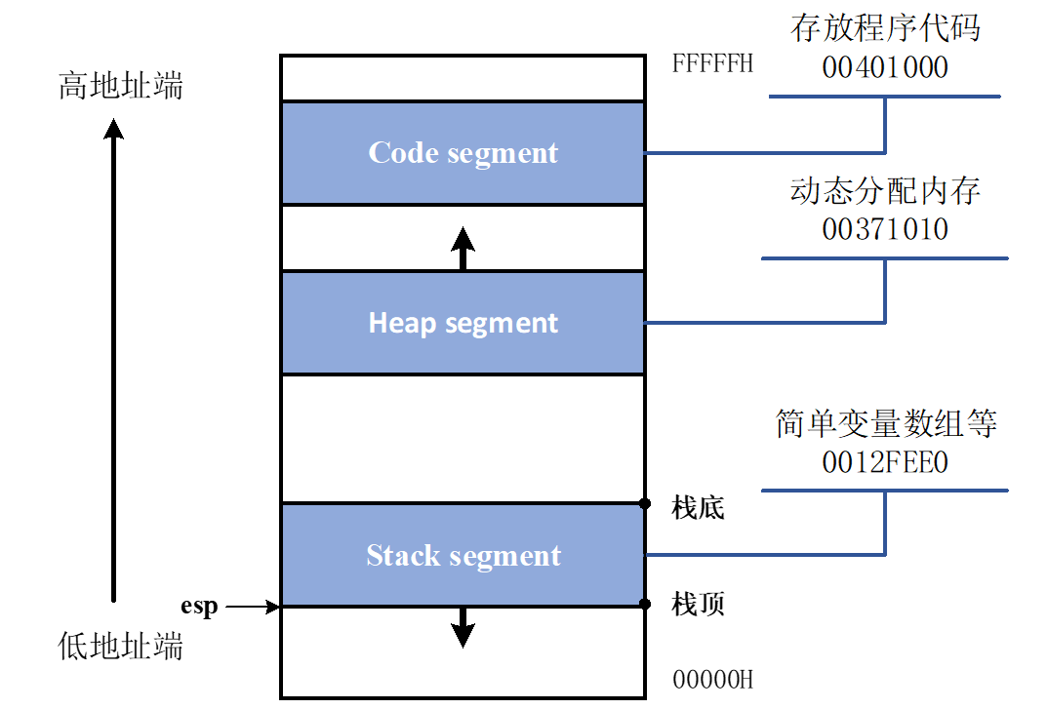
程序在内存中的映射 (Windows)

Slide 7
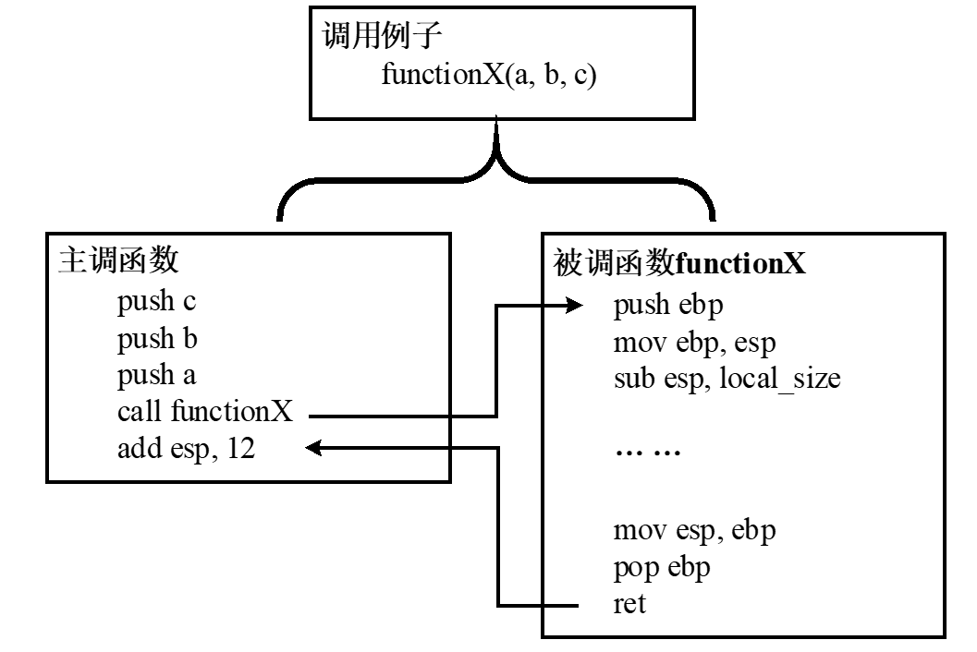
函数调用的相关汇编指令
Notes:
add esp, 12 //释放a b c 的空间

Slide 8
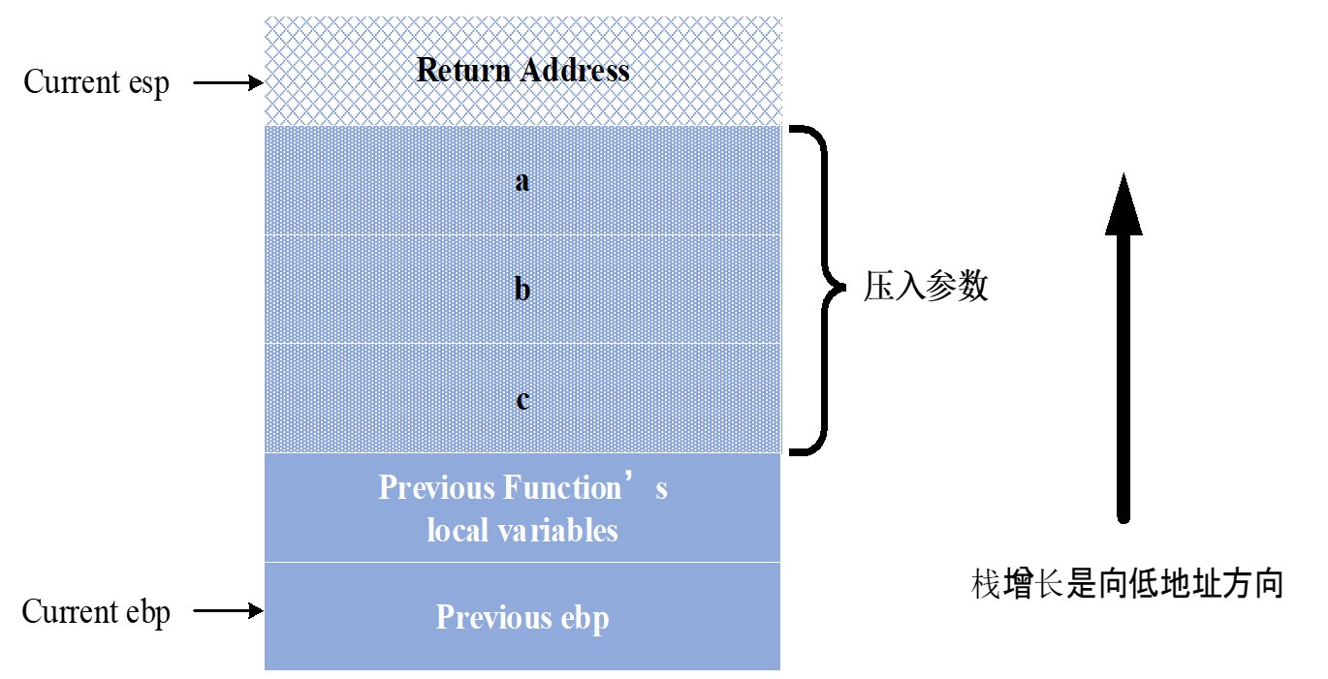
call functionX前，栈的内容

Slide 9
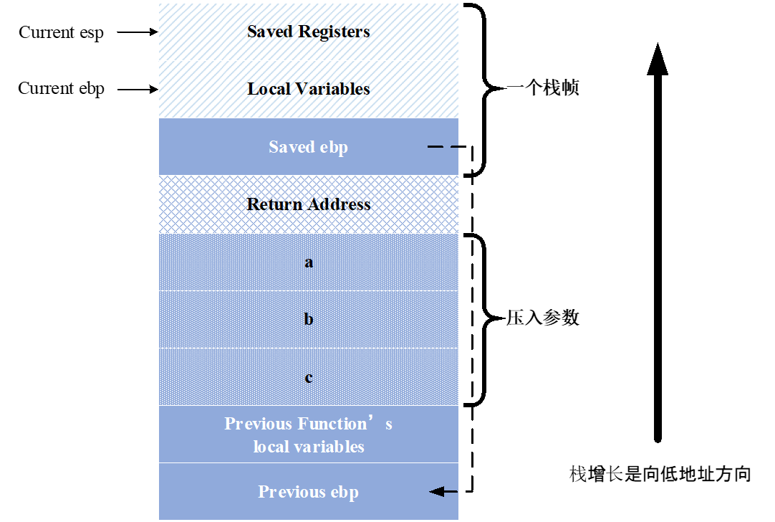
进入函数functionX以后栈的内容

Slide 10
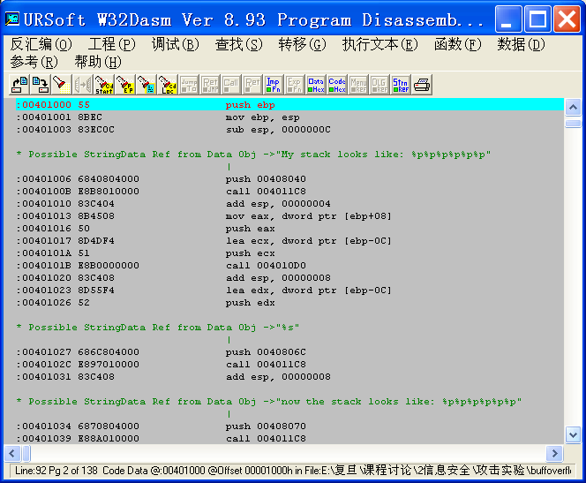
W32Dasm打开BufferOverflow.exe

Slide 11
进入foo函数
push ebp
mov ebp, esp
sub esp, 0000000C
//申请12个字节的空间给buf

Slide 12
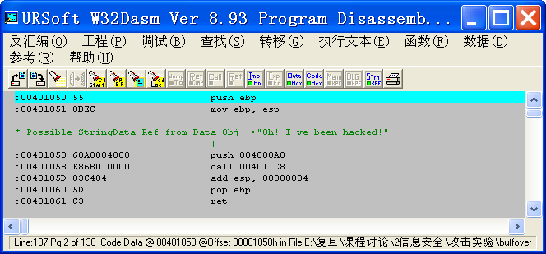
bar函数的汇编代码

Slide 13
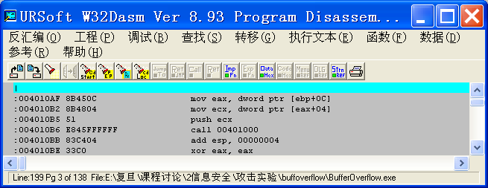
main函数中调用foo函数的相关代码

Slide 14
理解第一个例子中的缓冲区溢出
#include <stdio.h>
#include <string.h>
void foo(const char* input)
{
char buf[10];
printf("My stack looks like:
\n%p\n%p\n%p\n%p\n%p\n%p\n\n");
strcpy(buf, input);
printf("%s\n", buf);
printf("now the stack looks like:
\n%p\n%p\n%p\n%p\n%p\n%p\n\n");
}
void bar(void)
{ printf("Oh! I've been hacked!\n"); }
int main(int argc, char* argv[])
{
printf("Address of foo=%p\n", foo);
printf("Address of bar=%p\n", bar);
if (argc != 2)
{
printf("please supply a string as an argument!\n");
return -1;
}
foo(argv[1]);
return 0;
}
通过对buf数组使用strcpy复制了超过10个字节的内容，就出现了缓冲区溢出。
在精心计算下输入下面这串字符串，正好修改了在栈中的返回地址：
“ABCDEFGHIJKLMNOP”.“\x50\x10\x40”
当系统从foo函数返回以后，得到了一个错误的返回地址，指令指针被导向到攻击函数bar。

Slide 15
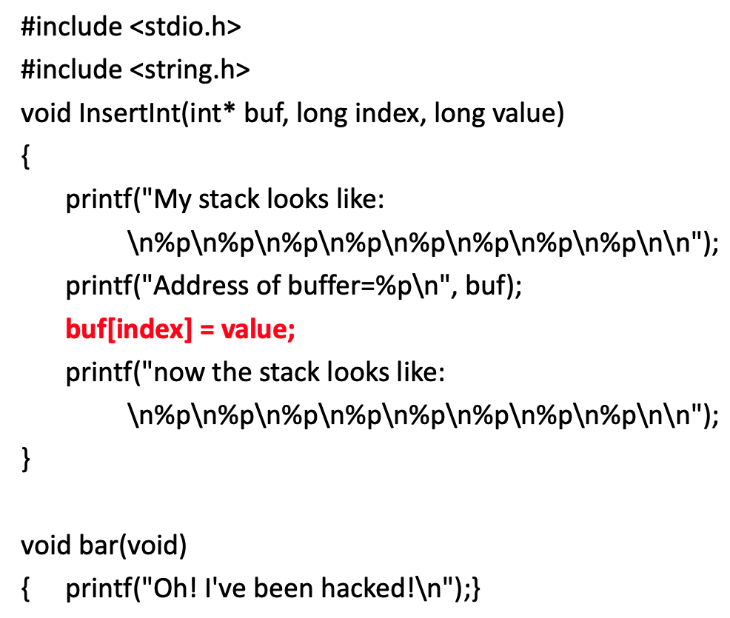
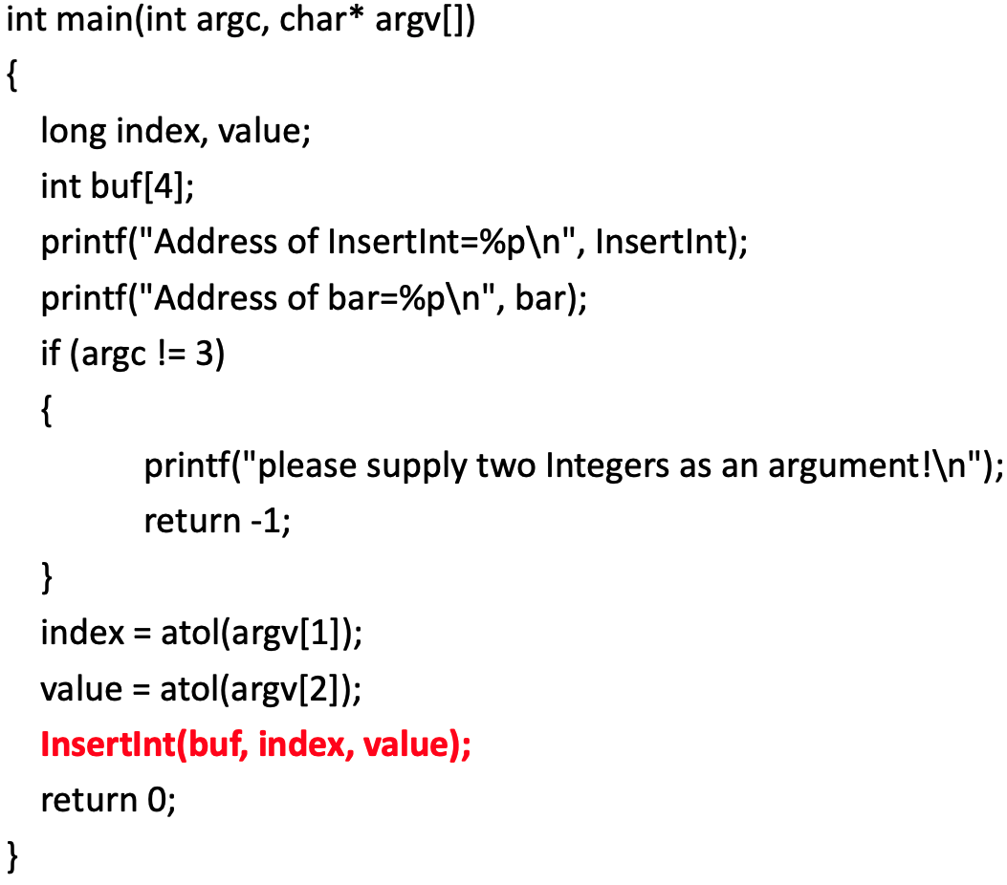
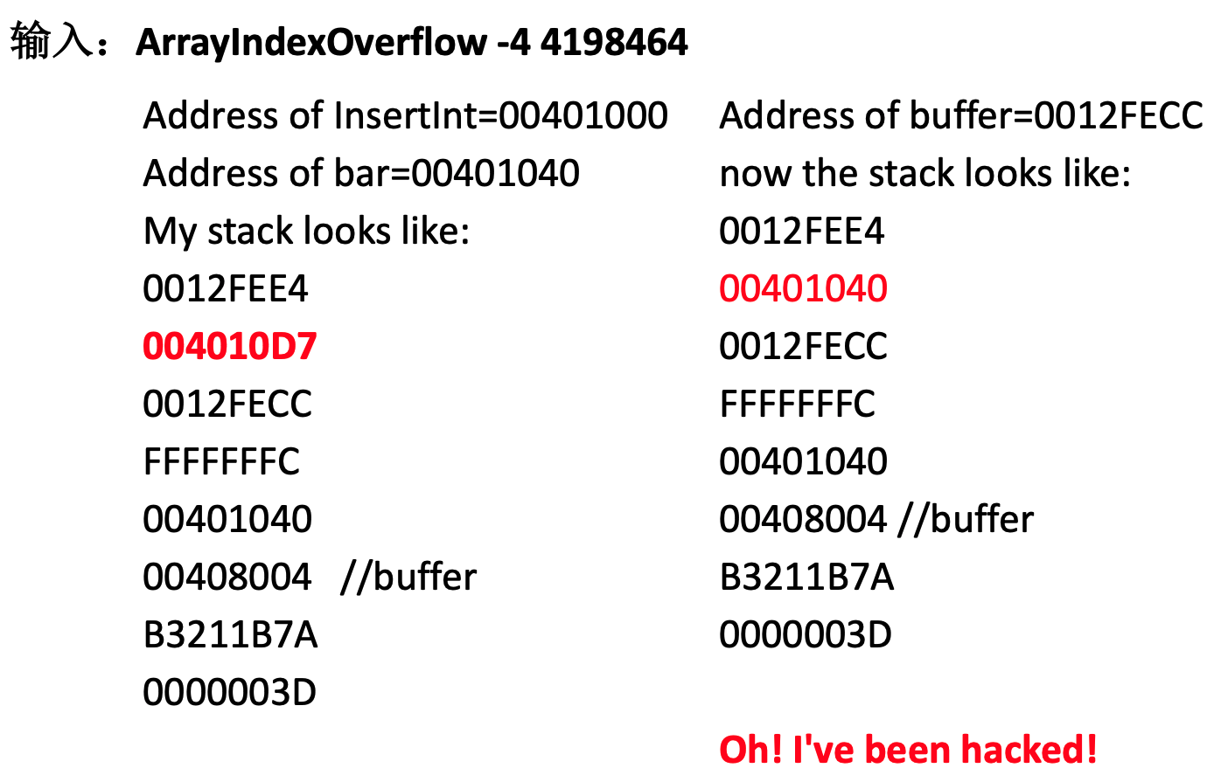
理解第二个例子中的缓冲区溢出
0012FEE4 → 保存的ebp
004010D7 → 返回地址
0012FECC → int* buf的buf地址
FFFFFFFC → long index的值-4
00401040 → long value的值4198464
00408004 → 数组int buf[4]的第一个元素内容
B3211B7A → 数组int buf[4]的第二个元素内容
0000003D → 数组int buf[4]的第三个元素内容

Slide 16
利用缓冲区溢出发起攻击
打破程序的正常执行流程
执行一些古怪的函数或者代码
格式化C盘
权限问题
系统进程
Guest
Notes:
//课
利用了溢出执行了普通用户没有的特权用户的特权。

Slide 17
修补所有的缓冲区溢出漏洞
不要只修补那些你认为可以被利用的bug，一定要修补所有的bug
单字节溢出问题
void foo(const char* in)
{
char buf[64];
strncpy(buf, in, siezeof (buf));
buf[sizeof(buf)] = ‘\0’; // 单字节溢出
}

Slide 18
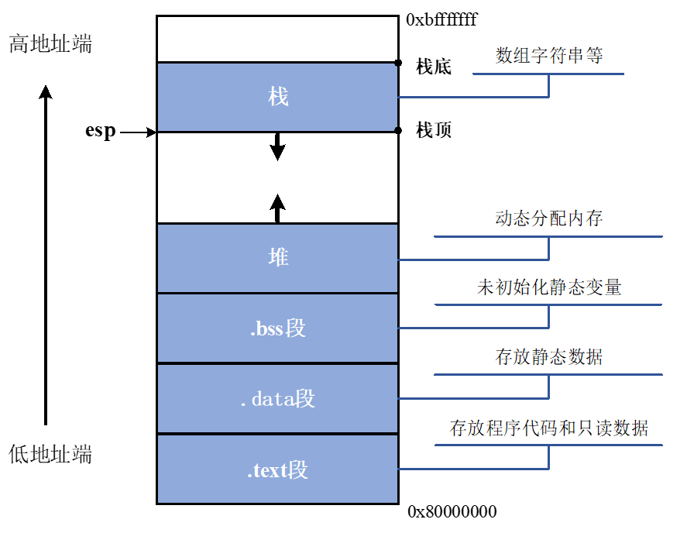
堆溢出（Heap Overflow）
堆很多时候保存的是运行时申请的变量和较大类型的对象
堆溢出和栈溢出是一个道理
Linux比Windows更容易出现这个问题

Slide 19
预防缓冲区溢出
不使用不安全的数据拷贝函数；
在往缓冲区中填充数据时必须进行边界检查；
尽量动态分配内存以存储数据，不要使用固定大小的缓冲区；
使用进行边界检查的编译器；
使用户堆栈段不可执行。

Slide 20
字符串处理方面的安全问题
strcpy函数
char *strcpy(char *strDestination, const char *strSource);
strncpy函数
char *strncpy(char *strDestination, char *strSource, size_t count);
sprintf函数
int sprintf(char *buffer, const char *format [, argument] ... );
_snprintf函数
gets和fgets函数

Slide 21
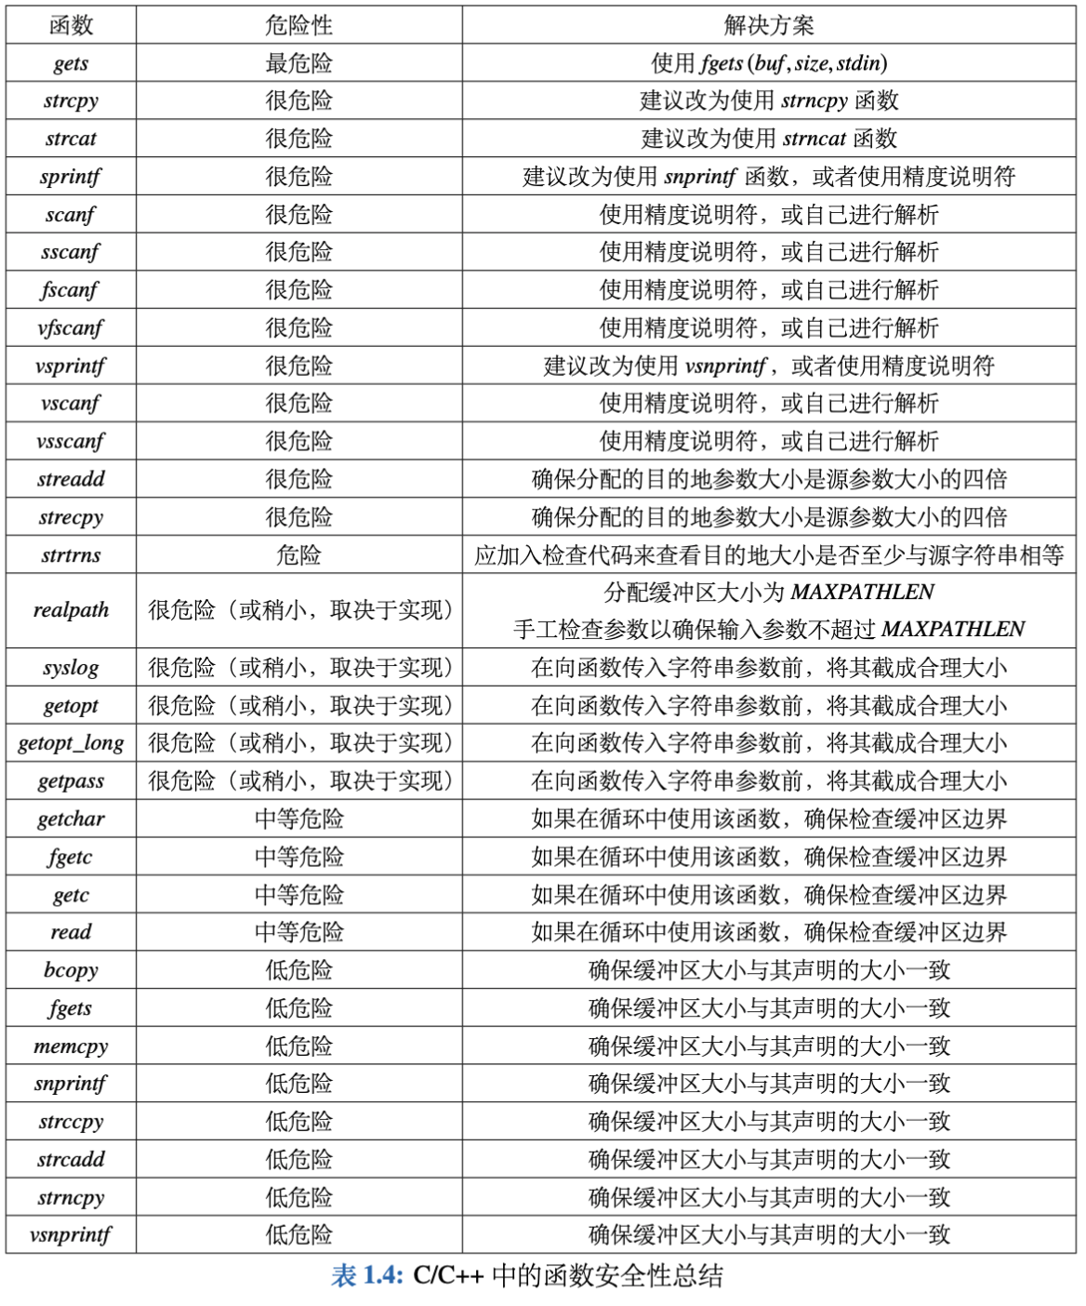
C/C++中的函数安全性总结
更多细节详见书本相应内容

Slide 22
通过编译器预防
Unix平台上的StackGuard
编译过程产生canary随机值，放在返回地址的前面。
一旦canary值发生改变，证明有人试图进行缓冲区溢出攻击。
Unix平台上的Stackshield
创建一个特别的堆栈来拷贝并存储函数的返回地址，并在受保护的函数开头和结尾处分别添加一段代码。
Windows平台上的/GS编译选项
在堆栈存放函数返回地址之前，生成一个相互知晓的Cookie数值，并将其插入堆栈。
在返回主调函数时，该工具首先会对Cookie进行检测。

Slide 23
使用代码扫描工具
Flawfinder
C和C++的开放源代码工具
可以区别strcpy函数中常数长度的字符串输入和变长字符串输入
RATS（Rough Auditing Tool for Security，基本安全性审核工具）
定位C、C++、Python、PHP以及Perl程序中潜在威胁
Splint
静态检查C程序的安全漏洞和编码错误，能根据代码中的注释信息检测程序安全漏洞
Cppcheck
静态C/C++代码分析工具
基于规则检查代码中是否存在缓冲区溢出的问题，如是否存在内存泄露的问题
ITS4 (It's the Software Stupid Source Scanner)
同时支持Linux系统和Windows系统的C/C++程序源代码扫描工具
与缓冲区溢出漏洞数据库进行匹配，确定是否存在缓冲区溢出漏洞

Slide 24
使用安全扫描工具的建议
仍需要高水平的专业知识。尽管安全扫描工具对脆弱点的知识进行了固化，不需要代码审核人员记在脑子中，但在定位潜在的脆弱点以及进行必要的静态分析上，专家的效率和准确性也高出许多。
即使是专家，分析仍是很费时的事情。通常，在进行源代码分析中，这类扫描工具会节约三分之一或者四分之一的时间；
寸有所长，功在不舍。这些工具虽小，用处还是很大的，能帮助我们更快、更准确地定位问题，不至于劳神费力，无功而返。
有助于发现真正的bug。这些工具已用于真实的应用程序中发现大量的安全性问题。他们往往在10分钟分析中就能找到问题的所在。
Notes:
下一节介绍不完全验证等其他安全漏洞。

Slide 25
感谢聆听

